Slide 1
FIE 432 Personlig Økonomi
Professor Guttorm Schjelderup
Notes:
Del 1: oversikt over kurset. Del 2: Norge vs USA. Del 3: Formuesskatt og progresjon: Del 4: Avkastningen av realaktiva

Slide 2
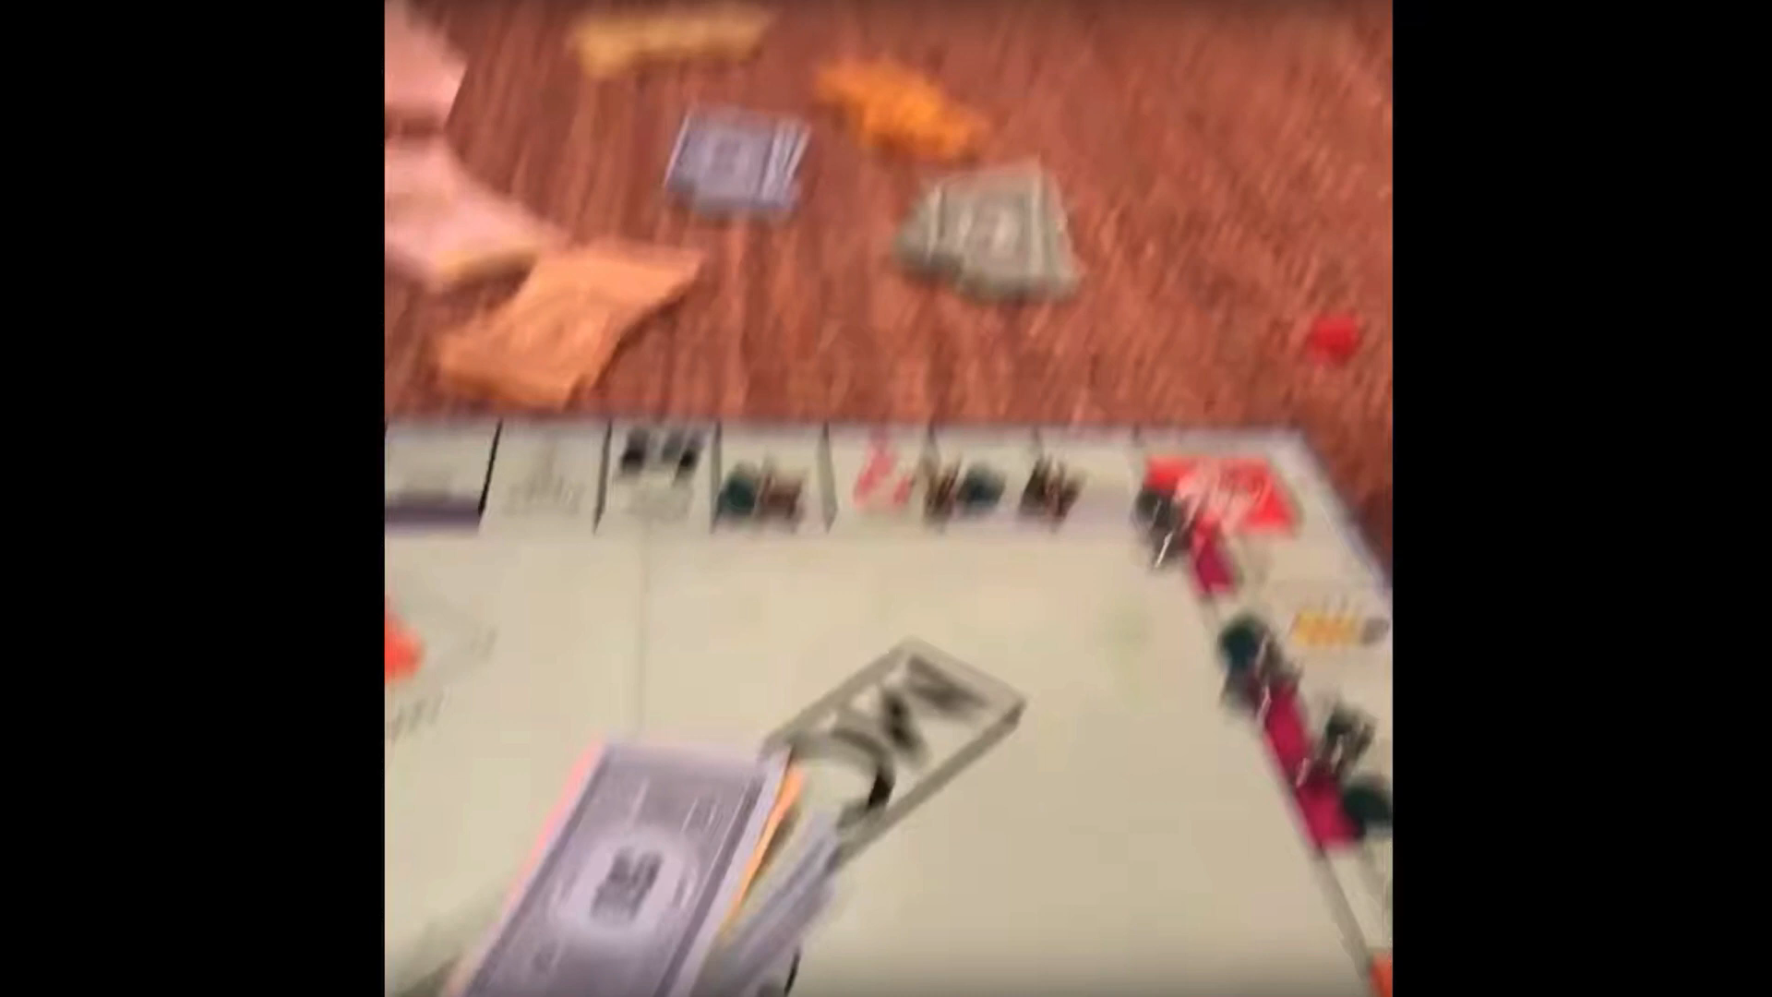
What is a good empirical research project?

Slide 3
FIE 432 Personlig Økonomi
Foreleser: Guttorm Schjelderup (GS)
Gjesteforelesere: Ole Andreas Næss (OAN) og Hallgeir Kvadsheim.
Forelesningstider
Onsdag 12:15-14:00 (aud A)
Fredag 10:15-12:00 (aud A).
Forelesninger/pensum under moduler på Canvas
Skole-eksamen (4t): Multiple choice, karakterskala A-F.
Forelesningene filmes ikke

Slide 4
Jobbrelevans
Kurset er svært relevant for jobb hos
De 4 store revisjonsselskapene
Konsulentselskaper
Finansdepartementet
Skattedirektoratet/Norges Bank
Finansielle institusjoner
Kurset har vist seg svært nyttig på jobbintervju fordi kurset
gir bred innsikt i hvordan det norske skattesystemet fungerer

Slide 5
Hva kan dere etter 5 år på NHH?
Vet dere hvordan man beregner skattepliktig utbytte for personlig aksjonær (og hva er en personlig aksjonær?)
Hva er Aksjonærmodellen og Fritaksmetoden?
Hva er eierskatt og hva er trinnskatt?
Hva skjer med skatten på utbytte når trinnskatten endres
Svarene på slike spørsmål får dere i dette kurset

Slide 6
Lærepunkt i dette kurset
Vi investerer der hvor avkastningen etter skatt er høyest
En investering, som gir høy avkastning etter skatt, kan ha lav avkastning før skatt.
Vi investere ikke til samfunnets beste som er å investere der avkastningen er høyest før skatt
Vi investerer for vårt eget beste!

Slide 7
Om eksamen og kursgodkjenning
Kursgodkjenning skjer ved en multiple choice prøve
Bestått hvis rett svar på 17 av 20 spørsmål.
Tre forsøk og testen tas over en 2-3 ukers periode.
Dere kan samarbeide om løsning, men må levere individuelt.
Siste frist for å ta testen samsvarer med siste frist for oppmelding til eksamen. De som glemmer testen får ikke nytt forsøk.
Eksamen er multiple choice i Wiseflow i klasserom på NHH.

Slide 8
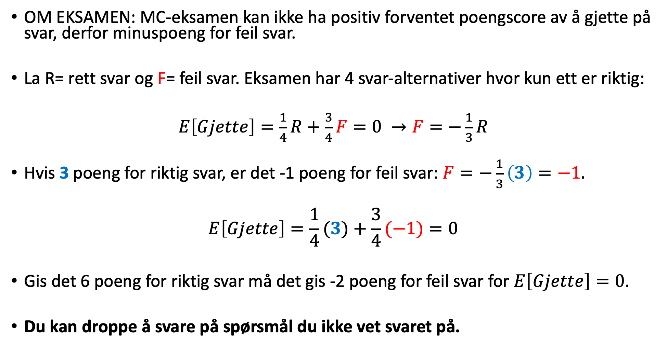
OM EKSAMEN: MC-eksamen kan ikke ha positiv forventet poengscore av å gjette på svar, derfor minuspoeng for feil svar.
La R= rett svar og F= feil svar. Eksamen har 4 svar-alternativer hvor kun ett er riktig:
$E\left[Gjette\right]=\frac{1}{4}R+\frac{3}{4}F=0 →F=−\frac{1}{3}R$
Hvis 3 poeng for riktig svar, er det -1 poeng for feil svar: $F=−\frac{1}{3}\left(3\right)=−1.$
$$E\left[Gjette\right]=\frac{1}{4}(3)+\frac{3}{4}(−1)=0$$
Gis det 6 poeng for riktig svar må det gis -2 poeng for feil svar for $E\left[Gjette\right]=0$.
Du kan droppe å svare på spørsmål du ikke vet svaret på.

Slide 9
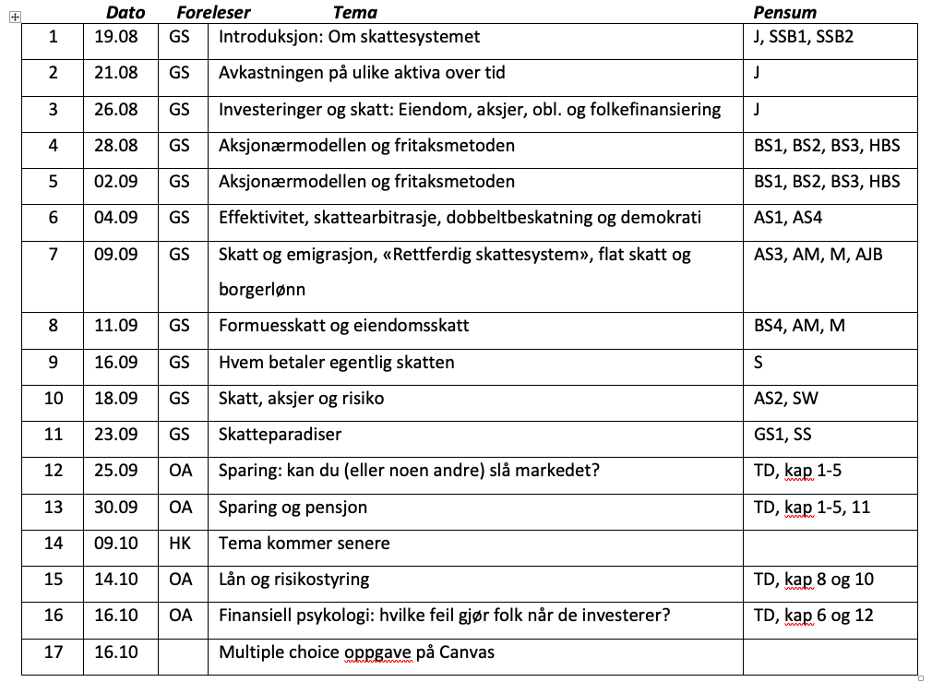

Slide 10
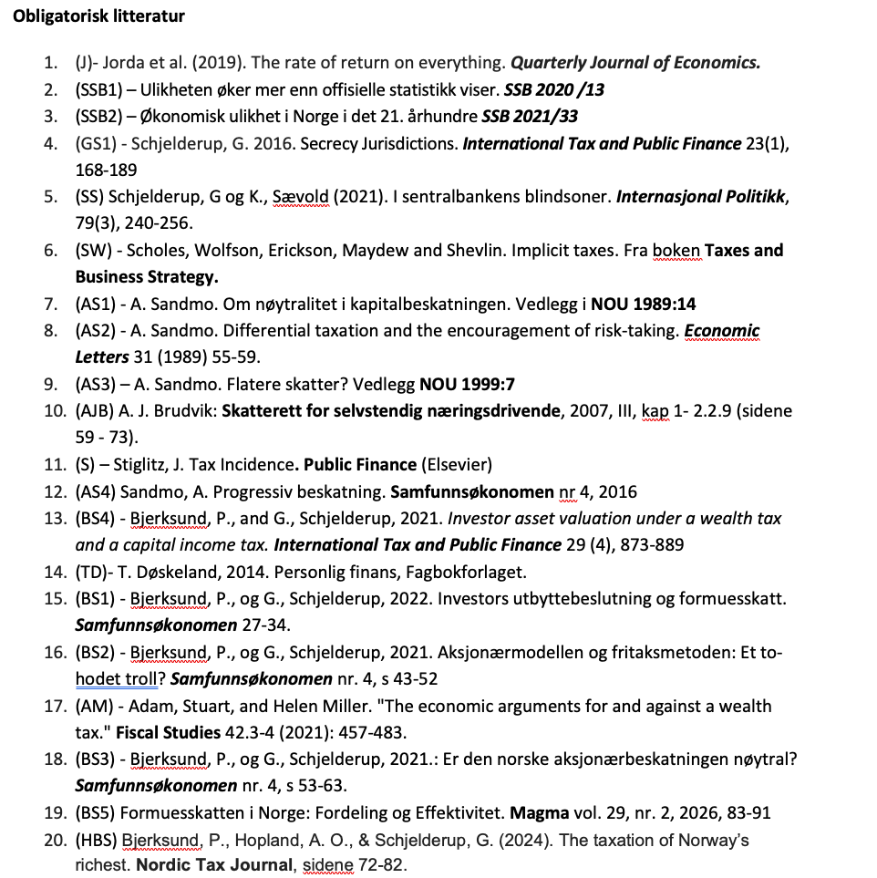

Slide 11

Det kan være sant selv om det står i avisen
Lobbygrupper, media og politikere fremmer ofte synspunkter i media som er uriktige.
I fortsettelsen av denne forelesningen skal vi få en smakebit av politisk debatt og skatteregler.
HVILKE MENINGER VI HAR OM SKATTER
ER OFTE FARGET AV POLITISKE OPPFATNINGER SNARERE ENN FAG

Slide 12

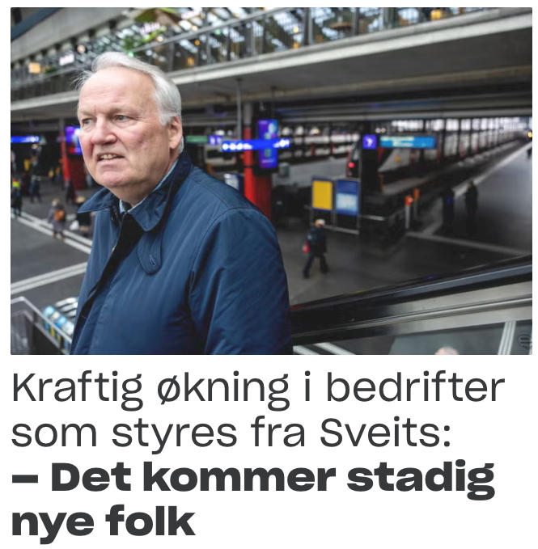
Næringslivspressen publiserer ofte kampanjejournalistikk for å fremme enkeltsaker
DN forteller ikke leseren at ca halvparten av alle selskap i Norge er eid av utlendinger spesielt svensker og dansker men også amerikanere.
Ønsker vi ikke utenlandsk eierskap av bedrifter lokalisert i Norge, eller er dette oppslaget en del av kampanjen mot formuesskatt og utflytting

Slide 13
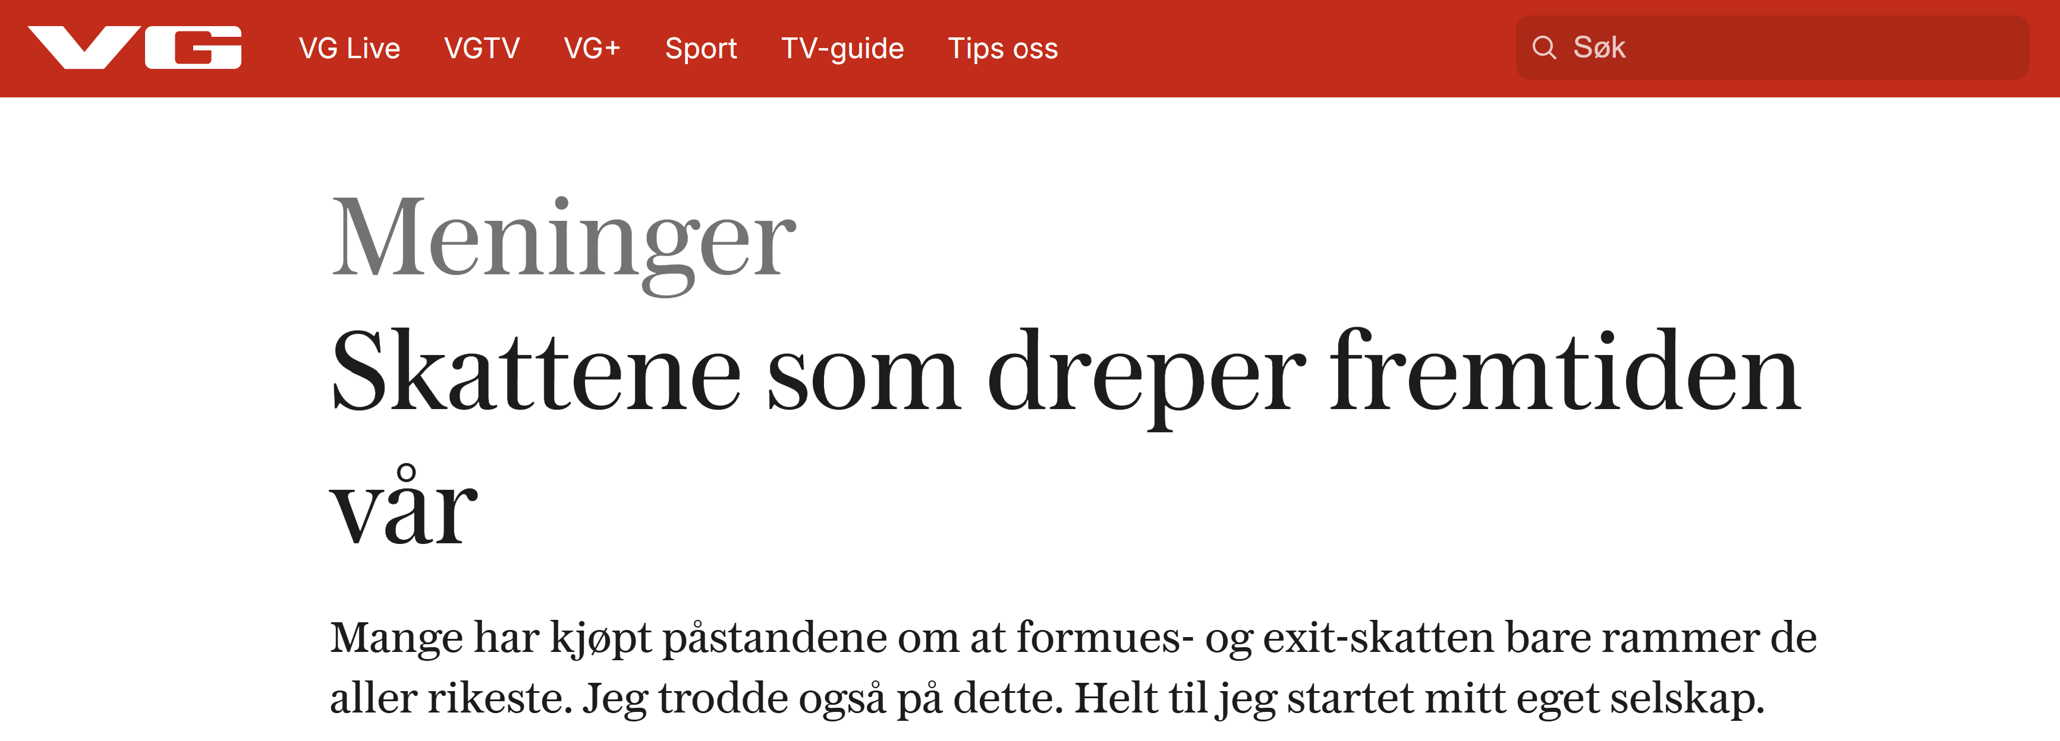
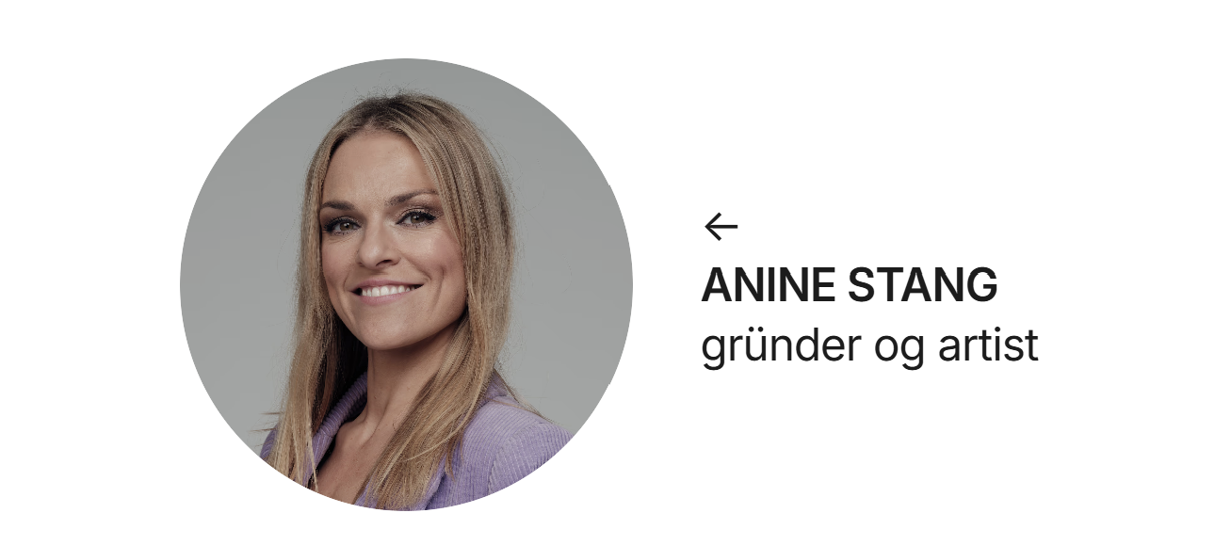
Onsdag 20. november 2024

Slide 14

«Hvis mitt norske selskap Abonera skulle få inn investorer som betalte ti millioner for 10 prosent av aksjene basert på en verdsettelse på 100 millioner – måtte jeg personlig betalt nesten en halv million kroner i formuesskatt om jeg eide 50 prosent av aksjene.»
VG
Regnestykket til Anine er slik:
Investoren eier 10% av 100 mill. Anine eier 50% av 90 mill. dvs 45 mill.
Hennes formuesskatt blir: 45 mill.*1,1% = kr 495 000
Merk: Formuesskattesatsen er 1,1% for formue over 20 millioner og 1% for formue under 20 millioner. Det gis bunnfradrag på 1,7 millioner

Slide 15
Hva er feil ved Anines beregning av formuesskatten?
Hun forutsetter at formuesverdien av selskapet er markedsverdien dvs. 100 mill. slik den ville vært om selskapet var børsnotert.
Anines selskap er et ikke-børsnotert selskap men et unotert selskap
Ikke-børsnoterte selskaper verdsettes etter bokført verdi (aktiva – gjeld):
Aktiva (10 mill. i innskudd) – gjeld (0)= 10 mill.
Anine eier 45% av 10 millioner ikke 45% av 100 millioner.!
Og hun har ikke tatt hensyn til aksjerabatten eller bunnfradrag!

Slide 16
Formuesskatten blir: (4,5 mill.*(100% - 20%) - 1,7 mill.)*1% = 19 000 kr
Fra 500 000 i formueskatt til 19 000!
Anines oppslag ble brukt av i valgkampen for å synliggjøre hvor skadelig formuesskatten var for grundere.
En grunder skrev innlegg i VG og avdekket hva sannheten var og Stang la seg flat: https://www.vg.no/nyheter/i/yEV9dr/stangs-skattemisforstaaelse
Aksjerabatt 20%. Bunnfradrag 2025

Slide 17
Noen kommentarer til eksemplet med VG-oppslaget til Anine
Hvis Anines selskap hadde vært børsnotert og aksjemarkedet hadde verdsatt hennes selskap til 100 millioner ville hennes eksempel vært riktig.
Smarte investorer tar sine selskaper av børs hvis de ønsker å spare formuesskatt fordi formuesverdien da blir betydelig lavere.
I eksemplet til Anine røres ikke investorpengene dvs de står på bok hele året.
I virkeligheten ville innskuddet på kr 10 mill. blitt helt eller delvis brukt opp i løpet av året å betale driftsutgifter (lønn mm) og utviklingskostnader i selskapet slik at formuesverdien ville vært betydelig lavere enn 10 mill.

Slide 18


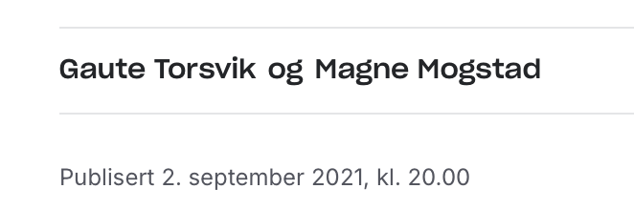
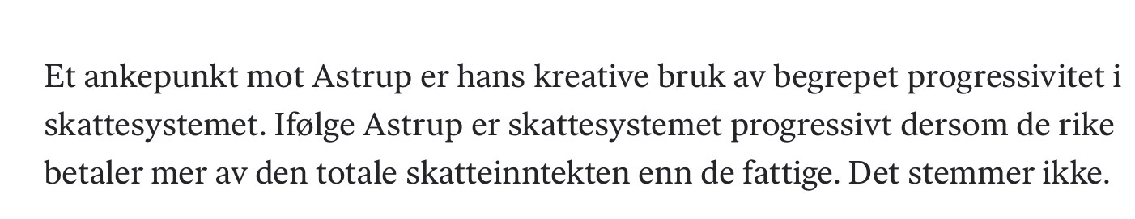

Slide 19
Er skattesystemet progressivt dersom de rike betaler mer av den totale skatteinntekten enn de fattige?
Definisjon: Et skattesystem er progressivt dersom andelen av inntekten man betaler i skatt, øker med inntekten.
Pia tjener kr 1000 og Nico tjener kr 5000.
De betaler begge 25% skatt av inntekten.
Nico betaler 5 ganger så mye i skatt som Pia
Nico betaler ikke mer skatt enn Pia i prosent av inntekten selv om han tjener fem ganger så mye. Skattesystemet er ikke progressivt !

Slide 20
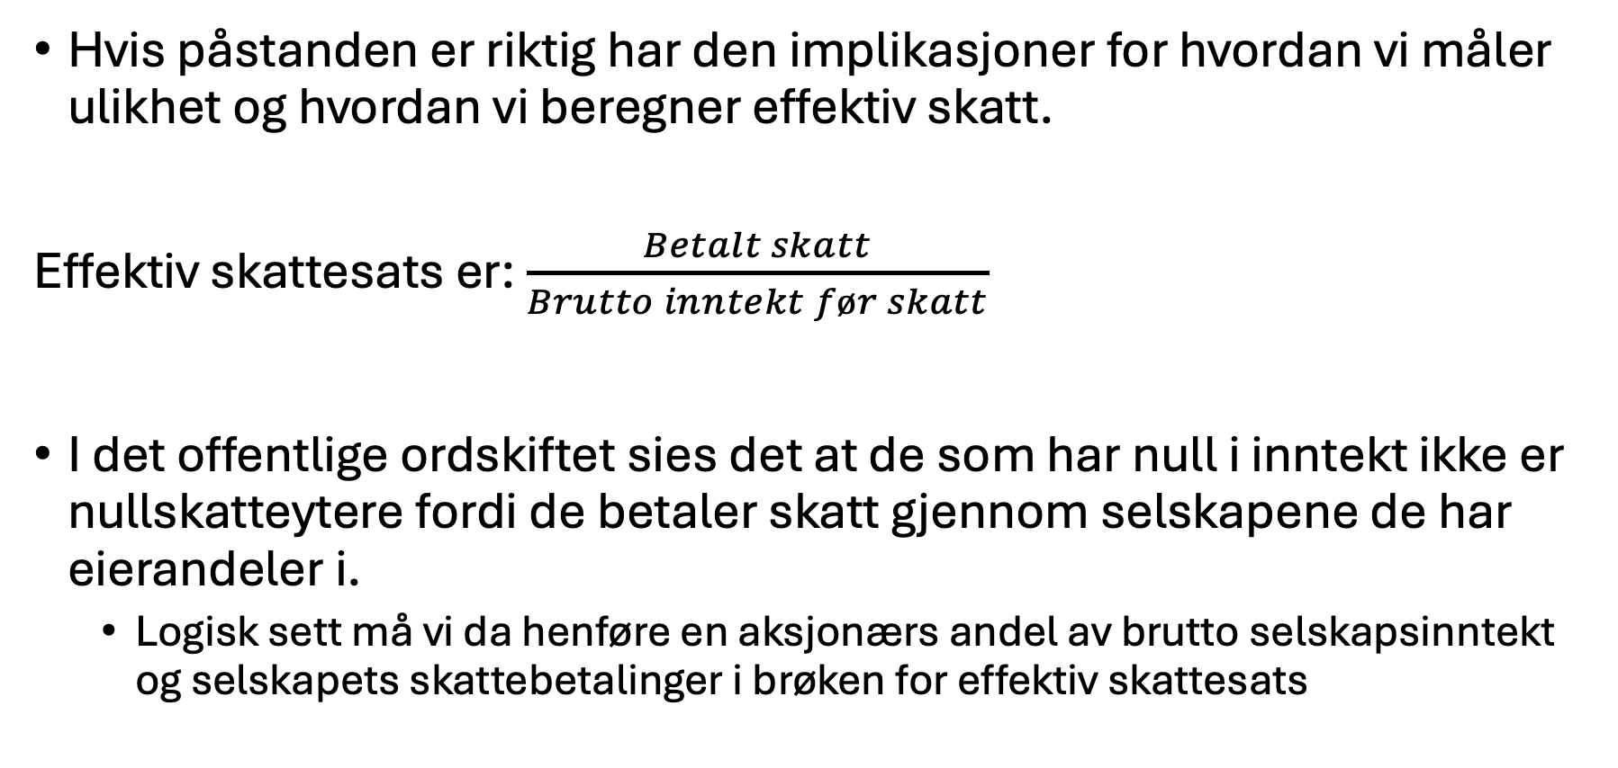
Påstand: Aksjonærer eier ikke bedriftens overskudd før det er utbetalt til personlige eiere i form av utbytte.
Hvis påstanden er riktig har den implikasjoner for hvordan vi måler ulikhet og hvordan vi beregner effektiv skatt.
Effektiv skattesats er: $\frac{Betalt skatt}{Brutto inntekt før skatt}$
I det offentlige ordskiftet sies det at de som har null i inntekt ikke er nullskatteytere fordi de betaler skatt gjennom selskapene de har eierandeler i.
Logisk sett må vi da henføre en aksjonærs andel av brutto selskapsinntekt og selskapets skattebetalinger i brøken for effektiv skattesats

Slide 21
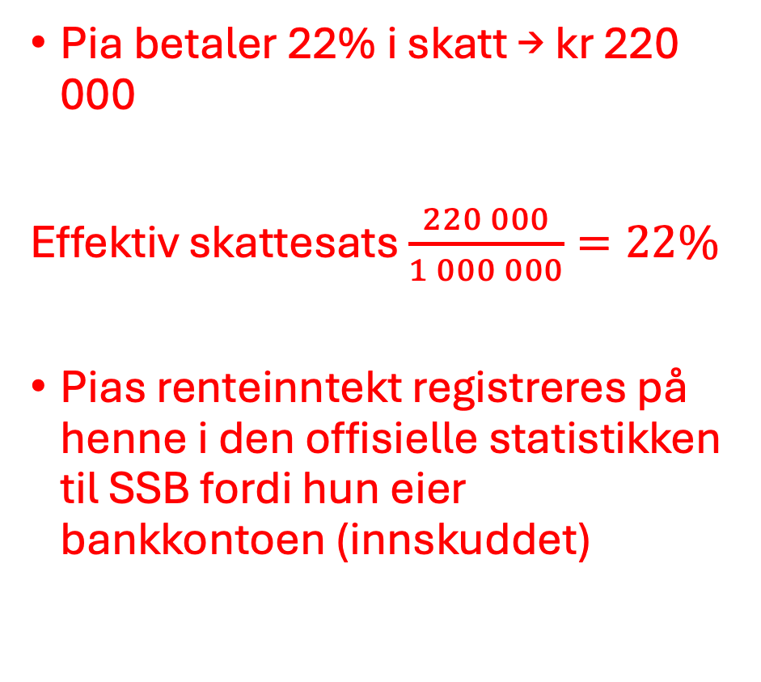
Pia har et bankinnskudd på kr 20 mill. som gir 1 mill. i renteinntekt
Nico er ene-eier en bedrift med et overskudd på 1 mill. før skatt
Pia betaler 22% i skatt → kr 220 000
Effektiv skattesats $\frac{220 000}{1 000 000}=22\%$
Pias renteinntekt registreres på henne i den offisielle statistikken til SSB fordi hun eier bankkontoen (innskuddet)
Selskapsskatt 22% → kr 220 000
Nico tar ikke ut utbytte
Hvis Nico ikke eier ikke overskuddet i selskapet er Nicos effektive skattesats «ikke-eksisterende»
I Norge registreres inntektene Nico får fra selskapet kun når han mottar utbytte som personlig aksjonær (så lenge han ikke mottar utbytte er han «fattig»)

Slide 22
Aksjonærer eier ikke bedriftens overskudd ?
En mulig tolkning er at aksjonærer mangler råderett over selskapets overskudd (de bestemmer ikke når/hvor mye som skal utbetales i utbytte).
Men tilbakeholdt overskudd i likvide børsnoterte selskaper gjenspeiles i verdsettingen av selskapet på børsen og øker verdien til aksjene i en markedsøkonomi.
Alle aksjonærer kan realisere eventuelle tilbakeholdte overskudd ved å selge noen av sine aksjer (som har steget i verdi).
Unoterte selskaper, som er mer illikvide, domineres av få eiere eller er ene-eid hvor majoritetseier har kontroll på når utbytte skal tas.
Hvis vi er enige med påstand 2 tror vi ikke på markedsmekanismen og/eller at dominerende eier kontrollerer selskapet ! Og hvem eier og kontrollerer selskapet da?

Slide 23
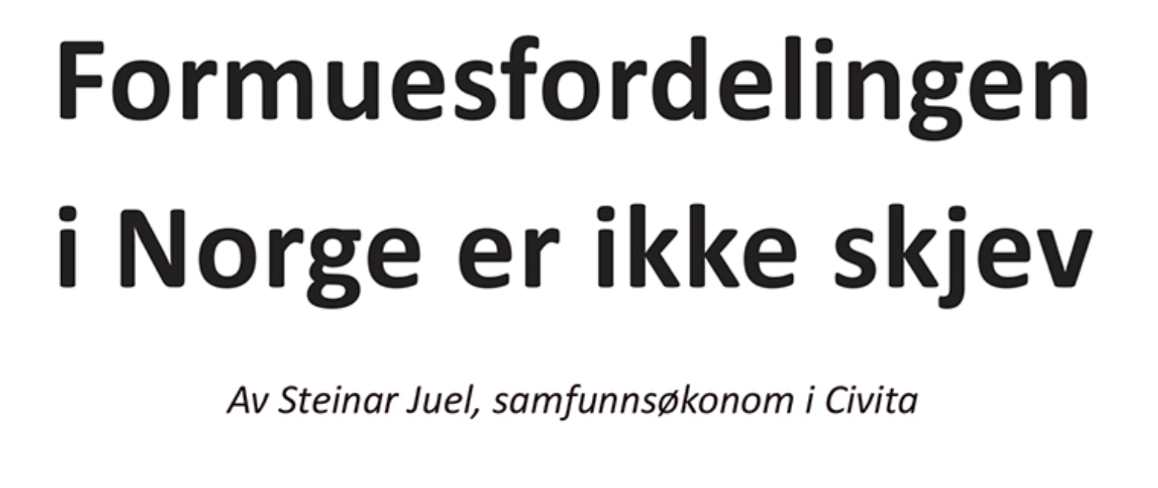
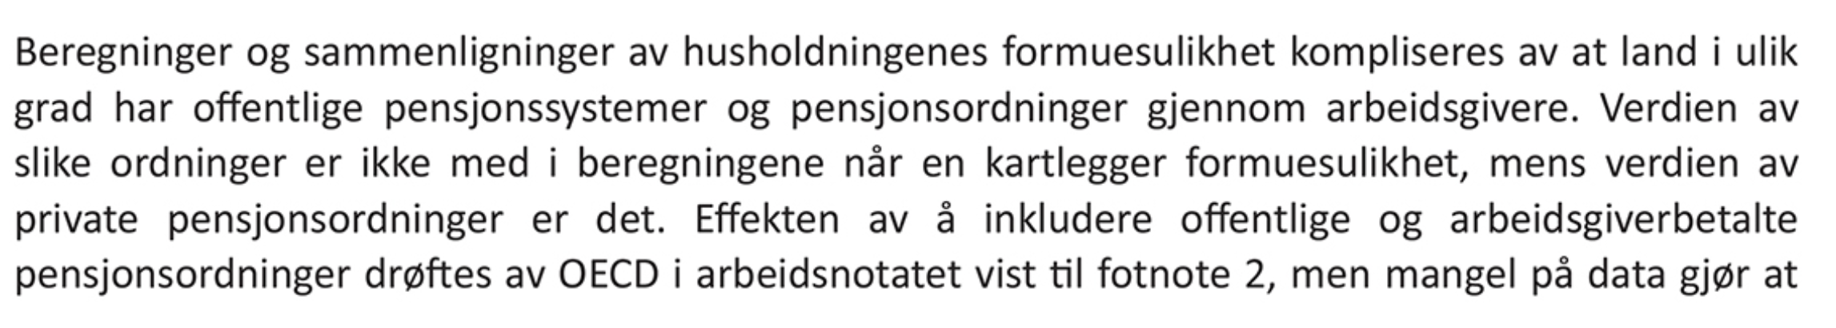

Slide 24
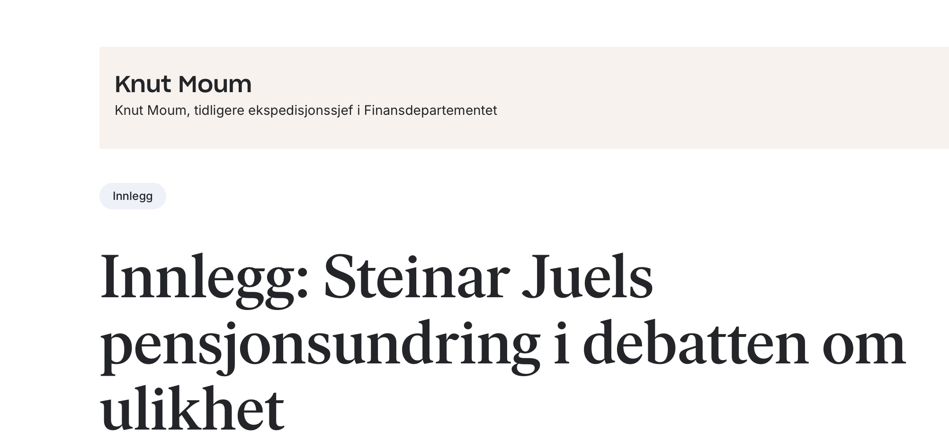
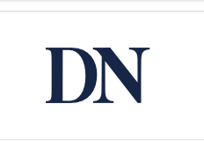
Å inkludere pensjonsrettighetene i folketrygden som individuell formue i en fordelingsanalyse uten å ta hensyn til at de tilhørende utbetalingene finansieres av den samme befolkningen, gir dermed ikke et dekkende bilde av den samlede fordelingen av krav og forpliktelser over enkeltindivider.

Slide 25
Økonomer mener
vi skal ta hensyn til eierinntekter opparbeidet i selskaper
vi skal ta hensyn til betalt skatt gjennom selskaper.
Vi skal ta hensyn til pensjonsformue hvis den eksisterer og arvingene kan overta den når vi dør
Ansatte i offentlig sektor: har ikke pensjonsformue. Når vedkommende dør eksiterer ikke formuen (arvinger kan overta)
Ansatte i privat sektor. Noen har ordninger hvor man eier en andel av et pensjonsfond. Arvinger overtar andelen. Dette er reell formue.
Pensjon er som lønn, en løpende utbetaling. Hvis pensjon er formue er vel lønn også formue? Hva er formuen til en ufør 25 åring ?

Slide 26
Hva vet dere om norsk økonomi

Slide 27
Hva er rett svar: Norge vs USA i perioden 2001-2018
To påstander:
1. Norske hushold hatt en gjennomsnittlig inntektsvekst på 50%, mens amerikanske hushold har hatt en vekst på 25%
2. Norske hushold hatt en gjennomsnittlig inntektsvekst på 25%, mens amerikanske hushold har hatt en vekst på 50%
Riktig svar er 1!

Slide 28
Hva er rett svar: Norge vs USA i perioden 2001-2018
To påstander:
Inntektsveksten for de nederste 20 prosentene av inntektsfordelingen er høyere i Norge (35%) enn i USA (21%)
Inntektsveksten for de nederste 20 prosentene av inntekts-fordelingen er høyere i USA (35%) enn i Norge (21%)
Riktig svar er 2!

Slide 29
Hva er rett svar: Norge vs USA i perioden 2001-2018
Påstand 1:
I Norge er inntektsveksten for middelklassen 38% mens den i USA er 20%.
I Norge er inntektsveksten for øvre middelklasse 47% mot 32% i USA
I Norge er inntektsveksten for de 1% rikeste 187% mot 45% i USA
Påstand 2: Tallene over er riktige men inntektsveksten for de 1% rikeste i Norge er 52% mot 69% i USA
Påstand 1 er riktig

Slide 30
Norge i perioden 2004 -2018
Påstand 1: Topp 1% rikeste i Norge har økt sin andel av markedsinntekten fra 11% til 30% de siste 20 år
Påstand 2: Nei formuesskatten har ført til at de rikeste har fått en mindre andel av markedsinntekten
Påstand 1 er riktig.

Slide 31
Fun fact (Aaberge mfl. (2020)) (i)
Veksten i formuesulikhet fra 1995 til 2016 skyldes at "aksjer og andre verdipapir» er blitt mer konsentrert i toppen av formuesfordelingen" — topp 1 prosent sin andel av total formue økte fra 14,8 til 21 prosent i perioden.
Det norske skattesystemet er regressiv skatt på toppen:
Effektiv gjennomsnitsskatt øker med inntekten opp til rundt 99. prosentil
Faller deretter til rundt 22 prosent for topp 1 prosent
Faller til rundt 14 prosent for topp 0,1 prosent (3 700 personer) i 2004.

Slide 32
Fun fact (ii)
Skattene på kapital har falt siden midten av 80-tallet
Fra 50,8% til 22% selskapsskatt i Norge
Formuesgrunnlaget for aksjer utgjør bare 10% av markedsverdien til aksjene og det er de aller rikeste som eier mesteparten av alle aksjene og de har nesten ikke personinntekt (Ring et al (2026))
Topp 0,01% (ca 300 husholdninger i 2010) skjuler i snitt ca 20% av formuen sin i skatteparadis (Alstadsæther mfl (2019))

Slide 33
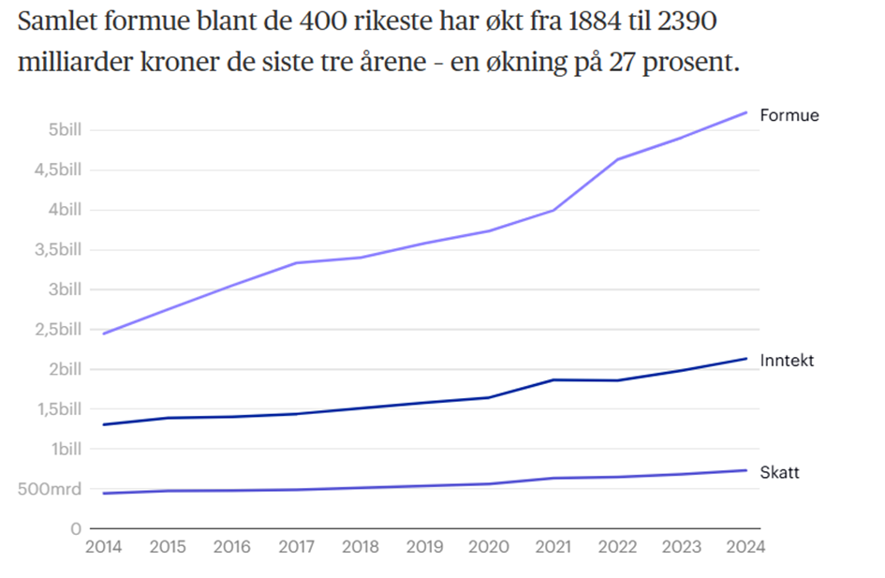
Inntekten har økt svak over tid
mens formuen har økt dramatisk!
Forklaringen er at det er blitt mindre
lønnsomt å ta utbytte etter
skattereformen i 2006 slik at aksje-
verdiene (formue) har steget mye
Kilder: Aaberge mfl. (2020), Aaberge mfl. (2024)

Slide 34
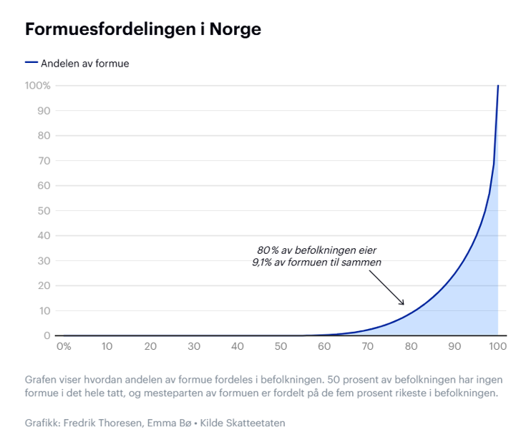
Mellom 25 og 30 prosent av
markedsinntekten tilfaller én
prosent av den norske
befolkningen.
De rikeste (1%) utgjør rundt
40 000 personer, mens de
superrike (0,01%) utgjør ca
3-400 personer.

Slide 35
Referanser til denne delen av forelesningen
Aaberge, R., Modalsli, J.H. & Vestad, O.L. (2020). Ulikheten – betydelig større enn statistikken viser.” SSB rapporter 2020/13, Statistisk sentralbyrå.
Aaberge, R., Mogstad, M., Vestad, O.L., & Vestre, A. (2021). Økonomisk ulikhet i Norge i det 21. århundre. SSB rapporter 2021/33, Statistisk sentralbyrå.
Aaberge, R., Langørgen, A., & Lindgren, P. Y. (2024). A European equivalence scale for public in-kind transfers. The Journal of Economic Inequality, 22, 1–32
Ring, M. A., Seim, D. G., & Zucman, G. (2026). Personal Holding Companies, Tax Progressivity, and Inequality (No. w35534). National Bureau of Economic Research.
Bjørneby, M. Hvordan virker formuesskatten. Samfunnsøkonomen (2022)
Alstadsæter, Johannesen og Zucman, «Tax Evasion and Inequality», American Economic Review 109(6), 2019.

Slide 36
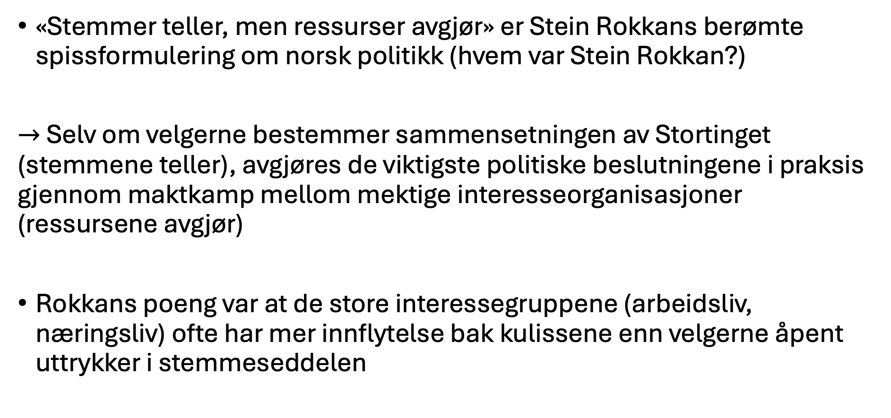
Hvorfor bekymringen over økt ulikhet
«Stemmer teller, men ressurser avgjør» er Stein Rokkans berømte spissformulering om norsk politikk (hvem var Stein Rokkan?)
$→$ Selv om velgerne bestemmer sammensetningen av Stortinget (stemmene teller), avgjøres de viktigste politiske beslutningene i praksis gjennom maktkamp mellom mektige interesseorganisasjoner (ressursene avgjør)
Rokkans poeng var at de store interessegruppene (arbeidsliv, næringsliv) ofte har mer innflytelse bak kulissene enn velgerne åpent uttrykker i stemmeseddelen

Slide 37
Hvorfor er pengemakt politisk makt
Finansiering av politikk
Eierskap i medier
Tenketanker finansiert av de rikeste (antall kronikker)
Personlig tilgang til beslutningstakere
Profesjonelle nettverk (NHO, FinansNorge, LO)
Rike er overrepresentert i politiske partiers toppledelse

Slide 38
PENGEMAKT FINANSIERER POLITIKK
Valgkampbidrag: De rike har donert store summer til borgerlig side i valgkampen i 2025. LO donerte stores summer til venstresiden
Lobbying: Betale lobbyister for å påvirke lovgivning (eks. First House)
Tenketanker: Finansierer forskningsinstitusjoner som former politisk debatt, skrive kronikker feks. (Agenda Civita, Minerva, etc)
PENGEMAKT GIR EIERSKAP I MEDIER
Kontrollerer aviser, TV-kanaler og sosiale medier som kan forme den offentlige debatten (hvilke saker som får oppmerksomhet)

Slide 39
Aksjegevinst eller renteinntekt?
Verdien av skattefradrag

Slide 40
1. Aksjegevinst eller renteinntekt?
Kr 100.000 i renter
Eller
kr 125.482 i aksjegevinst?
Hva skal vi velge? Vi må kjenne skattesystemet for å velge rett. La oss se vekk fra at aksjekurser kan gå opp eller ned.

Slide 41
Skatt på renteinntekt er 22%. Du sitter du igjen med:
100 000 × (1 − 0,22) = 78 000 kr
Skatt på aksjegevinst er 37,84%. Du sitter du igjen med:
125.482(100%-37,84%) = 78.000
Vi er indifferente!
Hvorfor det er forskjellig skattesats på renteinntekt og aksjegevinst?

Slide 42
2. Verdien av skattefradrag
Pia tjener kr 600.000 i året i hvert år i 3 år.
Hvert år kan hun trekke fra kr 100.000 i minstefradrag.
Sylvi Listhaug er blitt statsminister og tilbyr Pia følgende valg:
Trekke fra alle minstefradragene mot inntekten første år
eller
spre dem over tre år (dagens ordning).
Hva bør Pia gjøre?

Slide 43
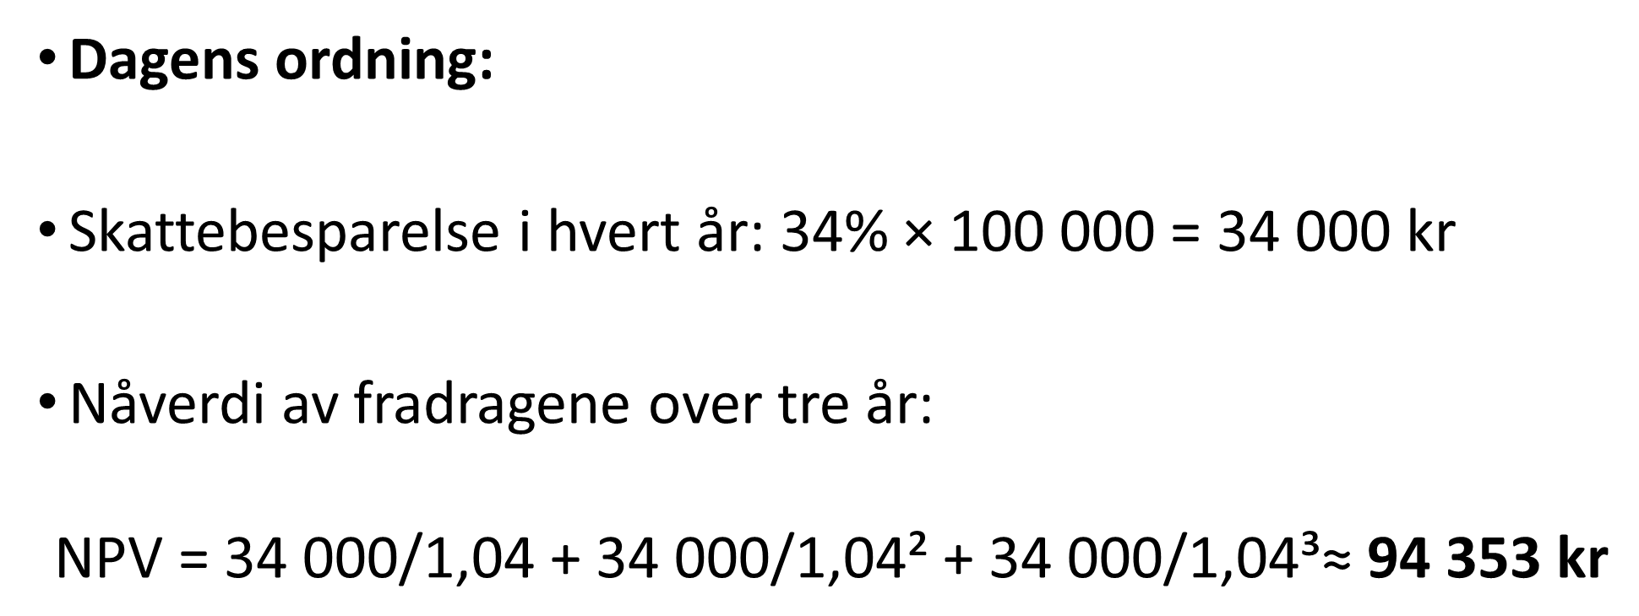
Pia betaler 34% i skatt og bruker en diskonteringsfaktor på 4%
Dagens ordning:
Skattebesparelse i hvert år: 34% × 100 000 = 34 000 kr
Nåverdi av fradragene over tre år:
$$\text{NPV = 34 000/1,04 + 34 000/1,04² + 34 000/1,04³≈ 94 353 }\text{kr}$$

Slide 44
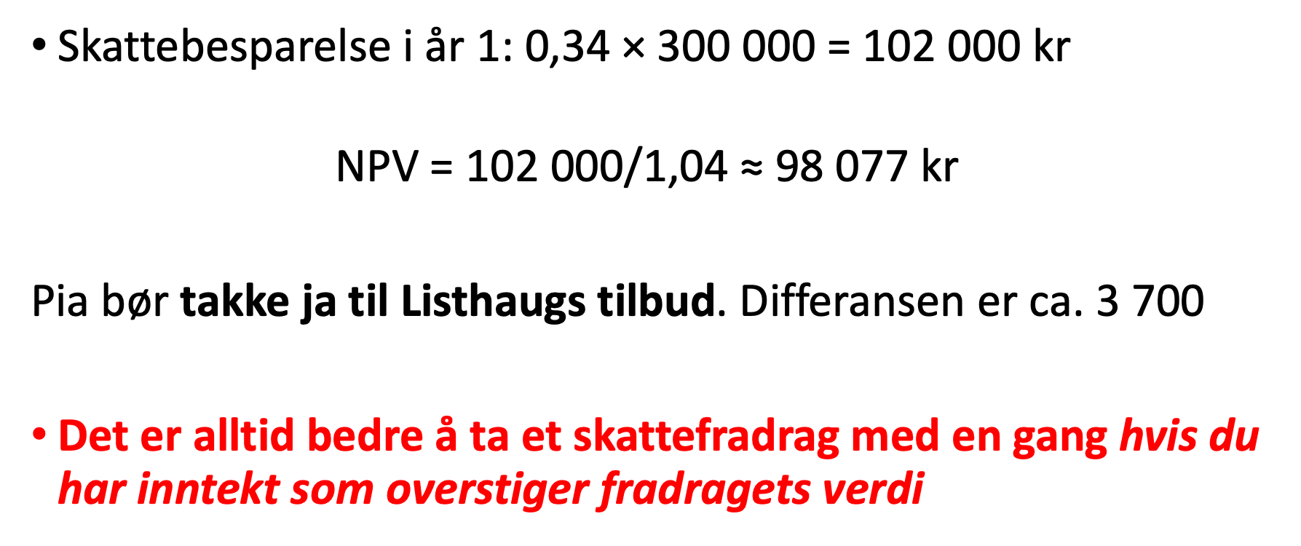
Listhaugs tilbud (alle tre minstefradragene (300 000 kr) trekkes fra i år 1)
Skattebesparelse i år 1: 0,34 × 300 000 = 102 000 kr
$$\text{NPV = 102 000/1,04 ≈ 98 077 }\text{kr}$$
Pia bør takke ja til Listhaugs tilbud. Differansen er ca. 3 700
Det er alltid bedre å ta et skattefradrag med en gang hvis du har inntekt som overstiger fradragets verdi

